Slide 1
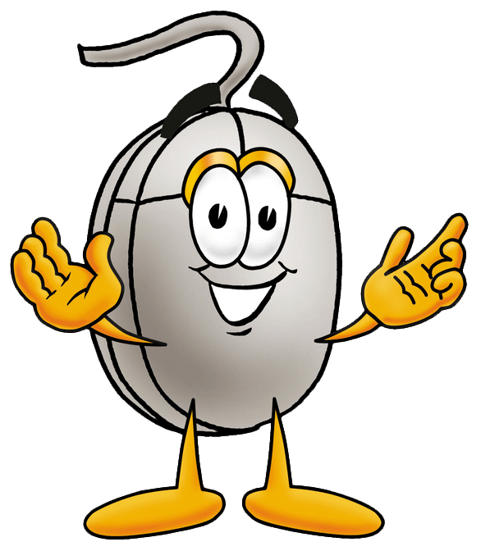
Дидактическая игра
по информатике
для 5 класса
«Путешествие мышки»
Подготовил:
учитель информатики
МБОУ школы № 10
Захарова Ю.О.

Slide 2
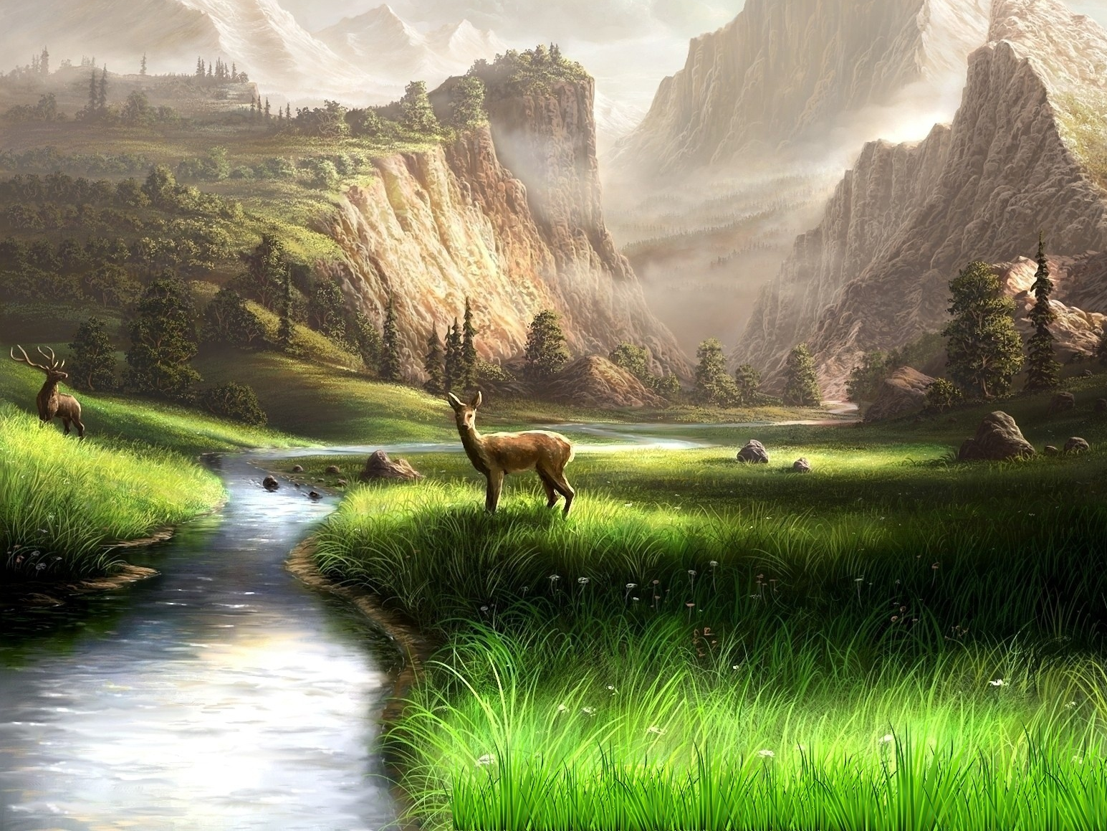
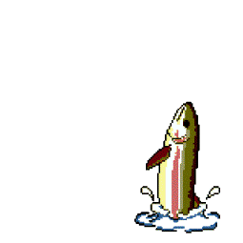
финиш
старт
Помогите мышке добраться до финиша!
Играть

Slide 3
финиш
старт

Slide 4
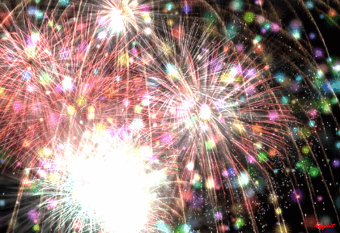
Молодцы!!!

Slide 5
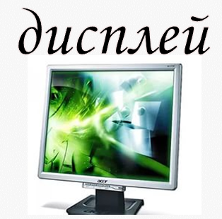
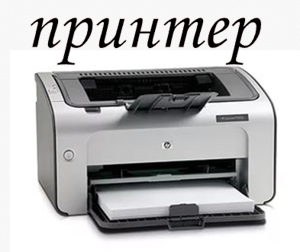
Словно смелый капитан!
А на нем - горит экран.
Яркой радугой он дышит,
И на нем компьютер пишет
И рисует без запинки
Всевозможные картинки.
Наверху машины всей
Размещается
ПРАВИЛЬНО
НЕПРАВИЛЬНО
ДАЛЕЕ

Slide 6
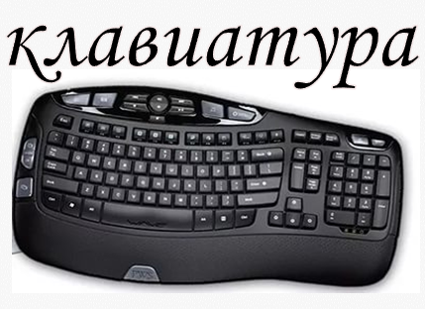
По клавишам прыг да скок -
Береги ноготок!
Раз-два и готово -
Отстукали слово!
Вот где пальцам физкультура
Это вот - ...
ПРАВИЛЬНО
НЕПРАВИЛЬНО
ДАЛЕЕ

Slide 7
Для чего же этот ящик?
Он в себя бумагу тащит
И сейчас же буквы, точки,
Запятые - строчка к строчке -
Напечатает картинку
Ловкий мастер
Струйный ...
ПРАВИЛЬНО
НЕПРАВИЛЬНО
ДАЛЕЕ

Slide 8
И компьютеры порой
Говорят между собой,
Но для этого одна
Им штуковина нужна.
К телефону подключил -
Сообщение получил!
Вещь, известная не всем!
Называется…
ПРАВИЛЬНО
НЕПРАВИЛЬНО
ДАЛЕЕ

Slide 9
Есть на свете сеть сетей.
Очень интересно с ней.
Людям всем она нужна,
Миру очень сеть важна.
Что за сеть? Найди ответ.
Сеть зовется …
ПРАВИЛЬНО
НЕПРАВИЛЬНО
ДАЛЕЕ

Slide 10
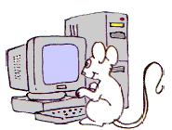
По экрану бабочка летит,
По экрану строчка бежит,
На экране падает снег,
Поток звезд осуществляет свой бег.
Это что, мультипликация?
Нет – это компьютерная …
анимация
ПРАВИЛЬНО
НЕПРАВИЛЬНО
ДАЛЕЕ

Slide 11
Скромный серый колобок,
Длинный тонкий проводок,
Ну а на коробке -
Две или три кнопки.
В зоопарке есть зайчишка,
У компьютера есть ...
ПРАВИЛЬНО
НЕПРАВИЛЬНО
ДАЛЕЕ

